Slide 1
Experimental Computation
Jiahui Zhu
October 25, 2015

Slide 2
指导思想
准
快

Slide 3
编程语言
Python：包含了大部分自然语言处理、数据挖掘、机器学习工具——便于文本处理，代码简单。
MATLAB：包含了大量高性能数值计算函数，机器学习工具箱等——便于数值计算，大容量计算。
C++：相关函数库少，效率高——便于自定义设计。
Java：trade-off。

Slide 4
基本字符串处理
以连接、分割和去空格为例
Python：库函数。例如join、split、strip
MATLAB：库函数。例如strcat、strsplit、strtrim
C++：+/append/streamstream，分割和去空格可借助boost
Java：+/StringBuilder.append，split，trim。其他工具：Apache commons lang包。

Slide 5
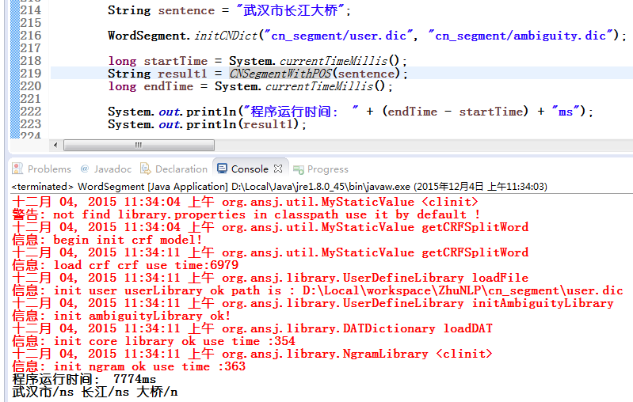
分词及词性标注
中文分词
Python：Jieba
MATLAB：无
C++：ICTCLAS+Visual Studio，CppJieba+CodeBlocks/g++（注意乱码）
Java：Ansj
英文分词
Python：NLTK，正则表达式
MATLAB：无
C++：ICTCLAS+Visual Studio
Java：Stanford NLP

Slide 6
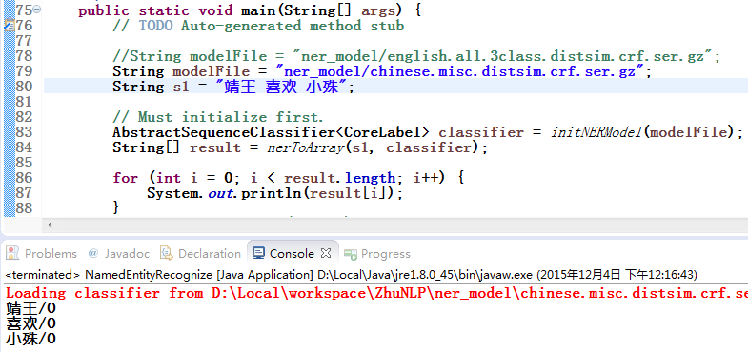
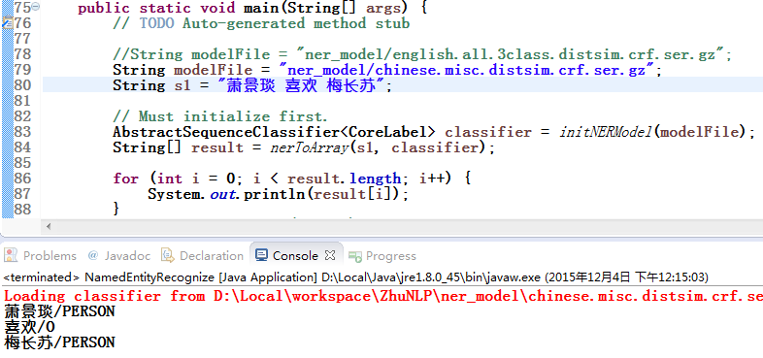
命名实体识别
中文
Python：NLTK部分
MATLAB：无
C++：ICTCLAS
Java：Stanford NLP
英文分词
Python：NLTK
MATLAB：无
C++：ICTCLAS
Java：Stanford NLP

Slide 7
线性代数运算
以矩阵乘法、求逆、SVD分解为例
 | 函数库 | 矩阵乘法 | 求逆 | SVD分解
Python | Numpy scipy | numpy.dot | numpy.linalg.inv | numpy.linalg.svd
MATLAB |  | * | inv | svd/svds
C++ | Eigen | * | inverse | jacobiSvd
Java | UJMP | mtimes | inv | svd

Slide 8
几种方式的比较
矩阵乘法C=A*B，A和B：3000*3000的浮点数矩阵
环境
操作系统：Windows 10 64位
CPU：i7 4790K
内存：16G
GPU：GTX 960

Slide 9
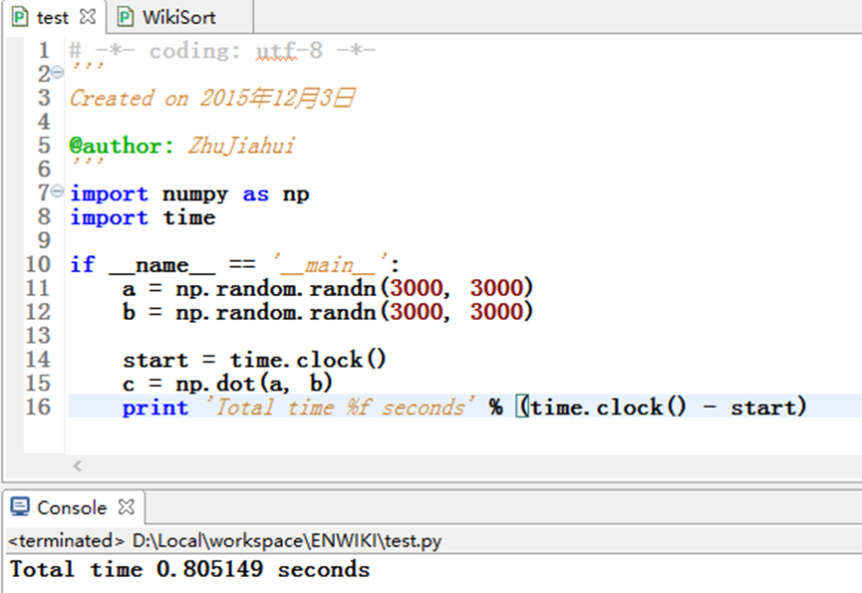
几种方式的比较
Python numpy.dot
环境：Python 2.7 64位，numpy1.9.2+MKL 64位

Slide 10
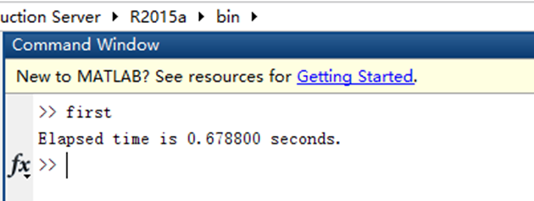
几种方式的比较
MATLAB *
环境：MATLAB R2015a 64位
a = randn(3000, 3000);
b = randn(3000, 3000);
tic;
c = a * b;
toc;

Slide 11
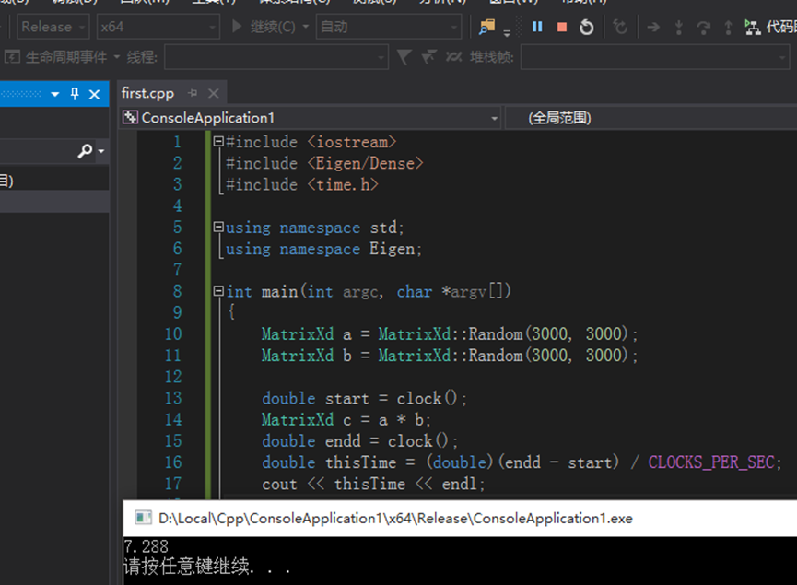
几种方式的比较
C++ Eigen *
环境：Visual Studio 2015 64位，Release x64模式

Slide 12
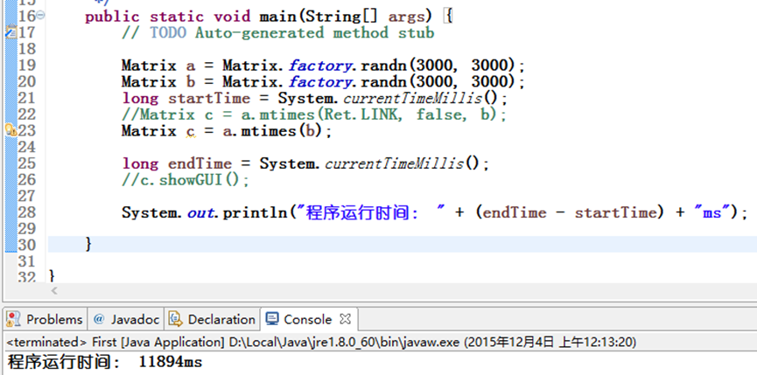
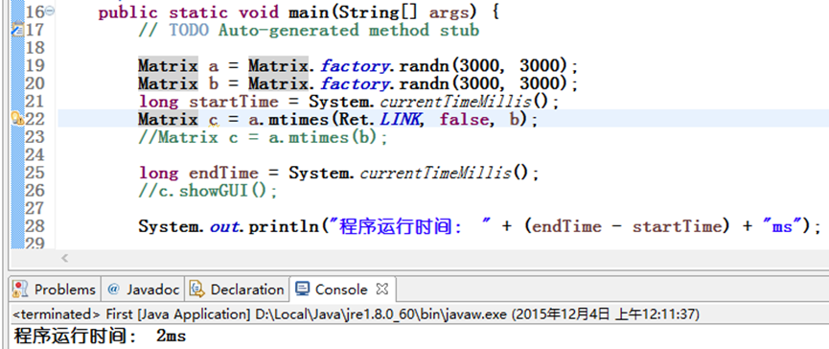
几种方式的比较
Java UJMP mtimes
环境：JDK 1.8 64位

Slide 13
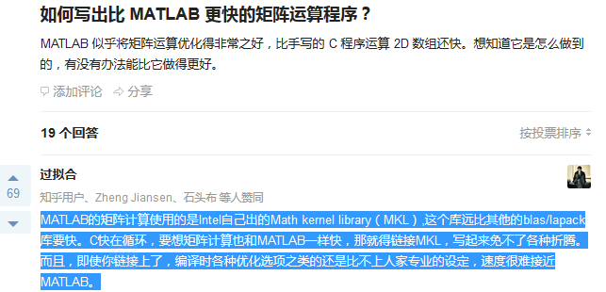
问题
如何用其他语言写出比MATLAB更快的矩阵乘法程序？
Python：numpy + Intel MKL （不可行）
C++：使用Intel Parallel Studio中的Intel MKL（Intel C编译）

Slide 14
概率统计函数
常用概率计算：随机数、常用统计量、常用分布、gamma函数。
 | 函数库
Python | scipy
MATLAB | 直接用
C++ | Intel MKL （比较烦，不好用）、GSL（比较傻，太慢）
Java | Apache Commons Math （比较傻）

Slide 15
从算法流程到程序
这个很难，因为有时候作者也没解释清楚，只能理解个大概。毕竟表意和程序实现细节是不太一样的。
因此，我们从简单的算法入手，来体验如何从流程到可运行的程序。以下以Collapsed Gibbs Sampling LDA为例，选取大家都比较熟悉的Java进行编程实现。

Slide 16
从算法流程到程序

Slide 17
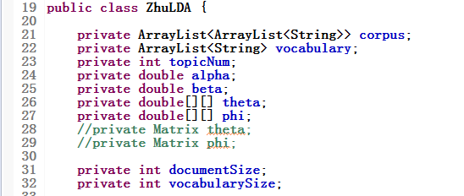
从算法流程到程序
新建LDA类
确定类主要成员：文档、词汇、主题个数、Dirichlet分布参数α、β、文档-主题分布、主题-词汇分布。并创建get和set方法。

Slide 18
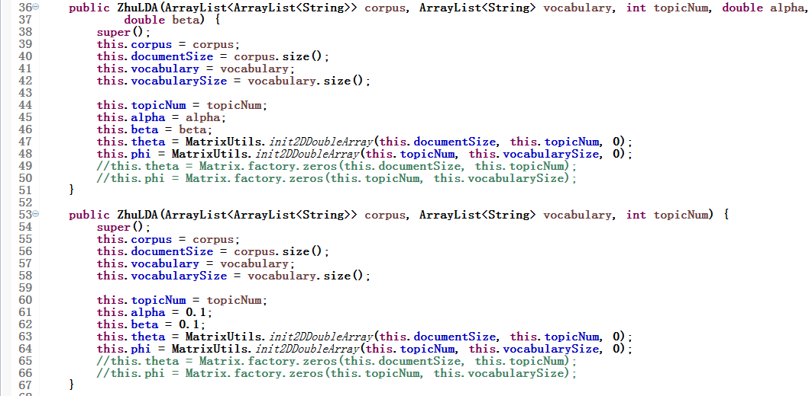
从算法流程到程序
构造方法初始化

Slide 19
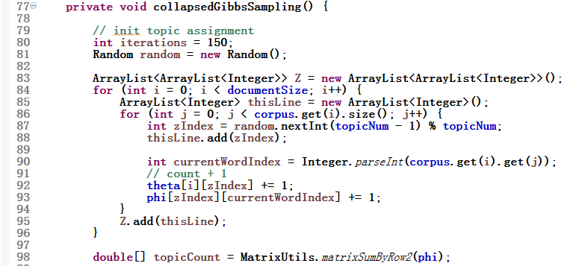
从算法流程到程序
核心部分，推断
首先是初始化，为每一个文档的每一个词汇随机分配一个主题编号，并计数+1

Slide 20
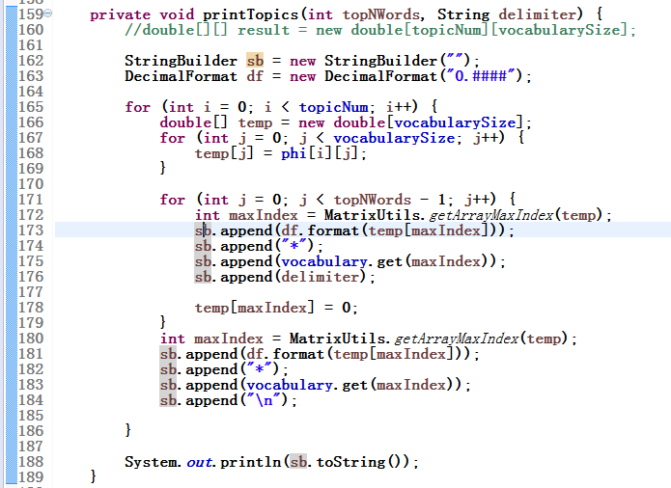
从算法流程到程序
收尾。显示结果，打印主题。

Slide 21
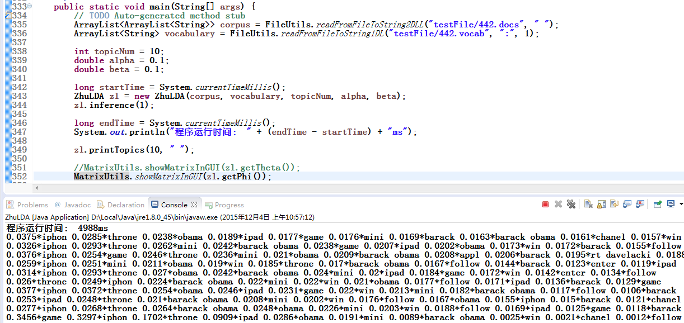
从算法流程到程序
运行结果。25760个文档，词汇列表长度为500

Slide 22
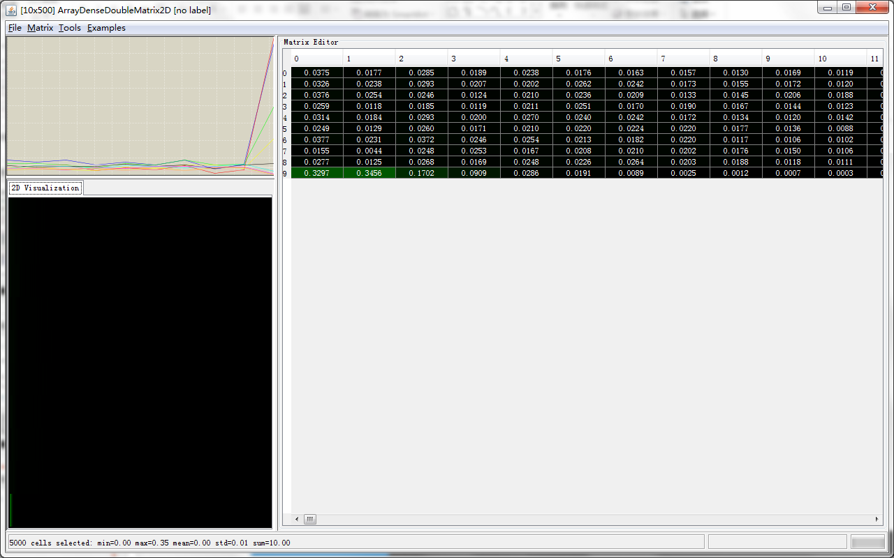
从算法流程到程序
在UJMP GUI中显示结果

Slide 23
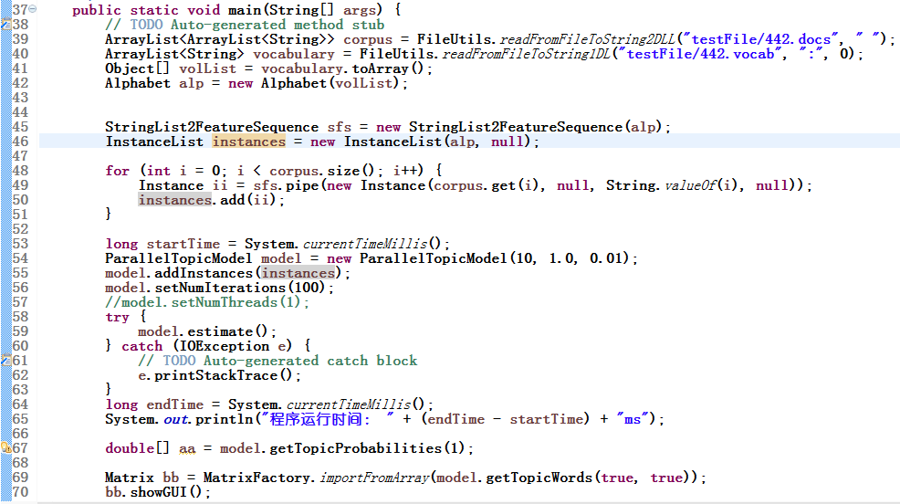
从算法流程到程序
使用Mallet库进行LDA

Slide 24
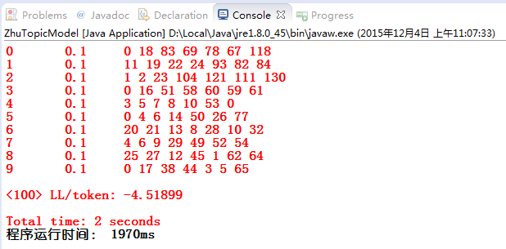
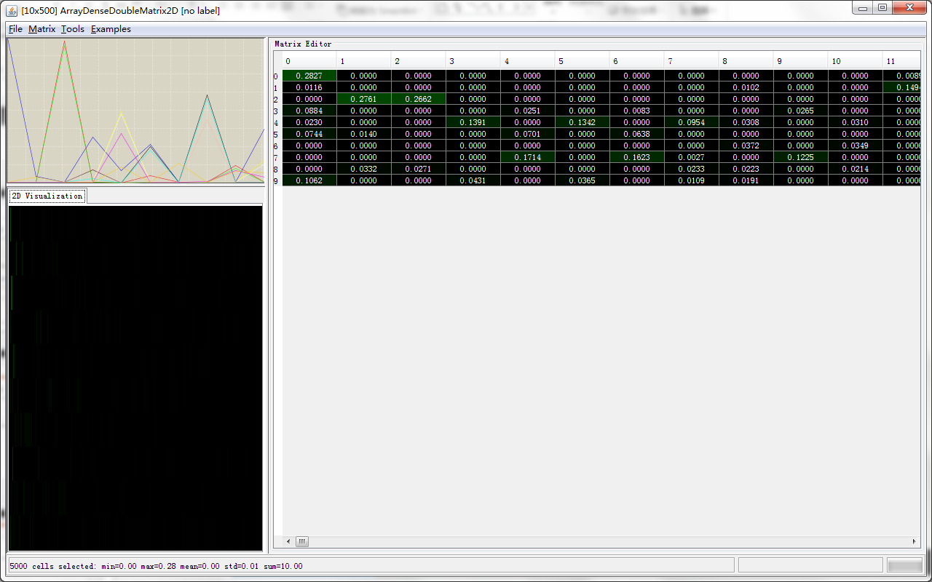
从算法流程到程序
结果。它的效果更好一些

Slide 25
到头来一句话
总之要动手

Slide 26
Thank You!

